Slide 1
TIPE DATA STRING
PADA JAVA

Slide 2
PENGERTIAN STRING
String merupakan tipe data untuk menyimpan nilai berupa teks.
String merupakan class (tipe data reference),
Dalam JDK class String disimpan dalam package java.lang sehingga tidak membutuhkan import statement.
Seperti class lainnya, String memiliki constructors dan methods.
String memiliki dua operator, + dan +=
(digunakan untuk menggabung String).

Slide 3
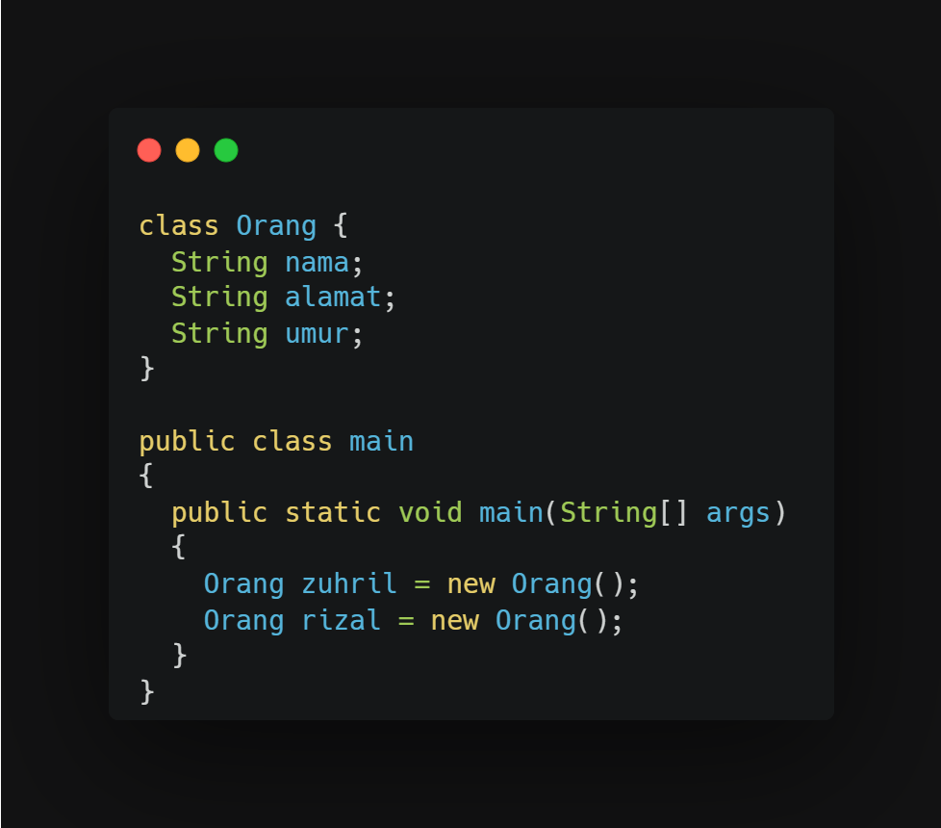
PENJELASAN PROPERTY & CARA PENGGUNAANNYA PADA STRING
Property (atau disebut dengan atribut / field) adalah data yang terdapat dalam sebuah class.
Property ini hanyalah sebuah variabel yang terletak di dalam class. Dan aturan tata cara penamaan property sama dengan aturan penamaan variabel.
Perbedaan Property & Field
Untuk penggunaan umum, property dan field sama-sama merujuk ke variabel di dalam class. Akan tetapi ada yang membedakan bahwa property adalah variabel class dengan hak akses public, sedangkan field adalah variabel class yang memiliki hak akses terbatas (private atau protected).

Slide 4
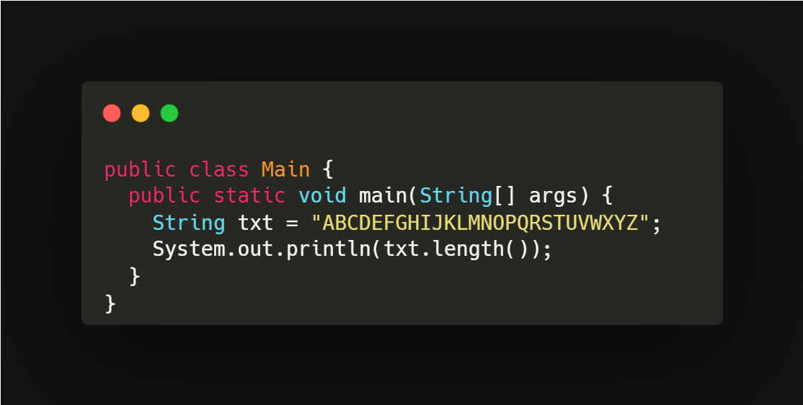
METHOD PADA STRING
Ada banyak method yang dapat di pakai pada String, diantaranya yang sering banyak di gunakan adalah :
length()
substring()
charAt()
indefOf
toUpperCase()
toLowerCase()
Dll.

Slide 5
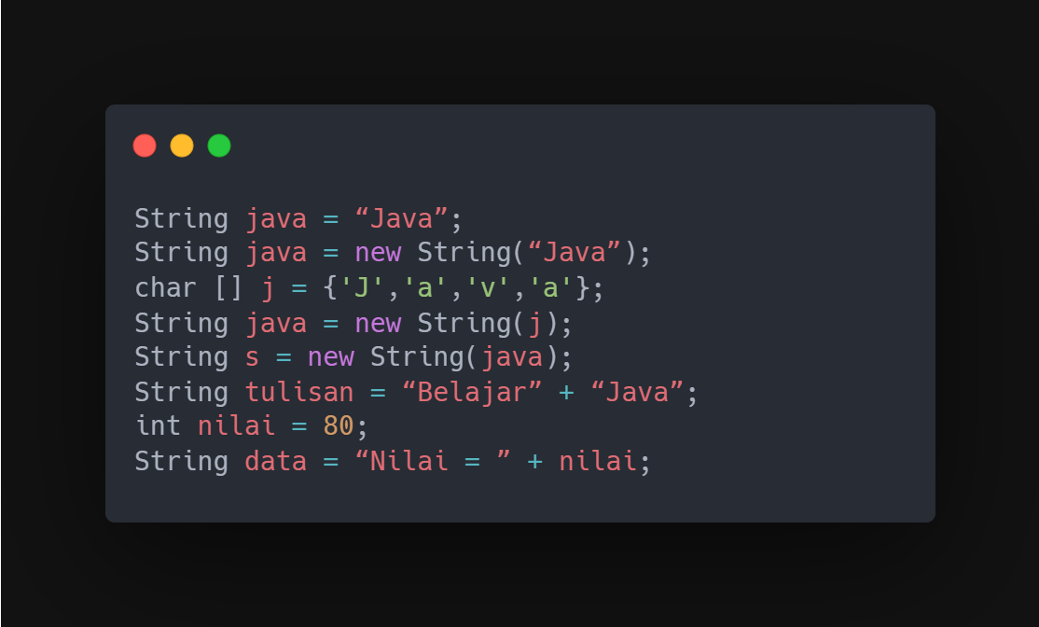
DEKLARASI PADA STRING
Ketika dideklrasikan variabel bertipe String maka akan dibuat sebuah object. Walaupun secara implisit tidak dituliskan new.
Berikut beberapa contoh deklrasi pada String, diantaranya :
String nama_variable;
String nama_variable = value;
String nama_variable = new String(cahar);

Slide 6
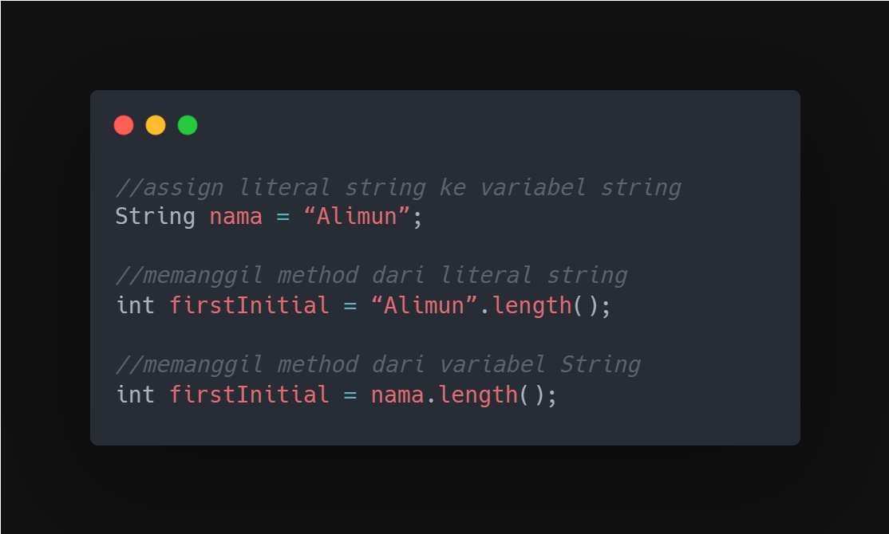
DEKLARASI PADA STRING LITERALS
Literal String adalah object dari class String, dengan menggunakan tanda double quotes (“) di awal dan akhir String. Di dalam construct juga bisa di assign ke dalam variabel. Dapat digunakan sebgai parameter suatu method atau constructor. Memiliki method yang bisa dipanggil.

Slide 7
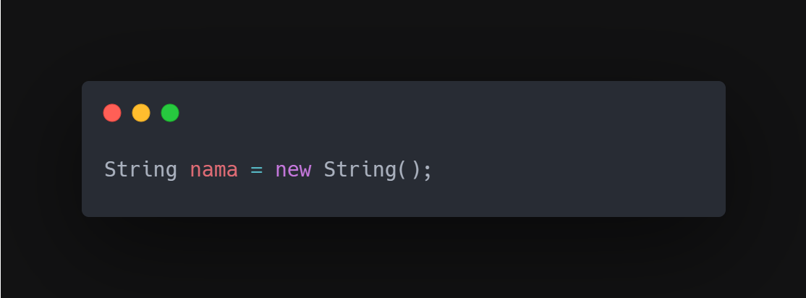
DEKLARASI PADA STRING DENGAN KEYWORD
Java String dibuat dengan menggunakan kata kunci "new". Misalnya:
String s=new String(“Selamat datang”);
Ini membuat dua objek (kumpulan String dan di heap) dan satu variabel referensi di mana variabel 's' akan merujuk ke objek yang di heap
Pada contoh di samping jika ditampilkan tidak akan mengeluarkan hasil apapun karena hanya menjalankan constructor kosong.

Slide 8
TERIMAKASIH

